Slide 1
My Health
Project work
Project English teacher
Yakubych Viсtoria

Slide 2
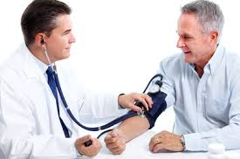
what is the price of your health?

Slide 3
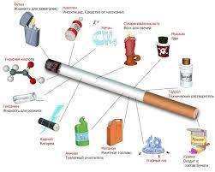
Що таке здоров’я?
Що важливо знати про здоровий спосіб життя?
Які шкідливі звички руйнують здоров’я людини?

Slide 4
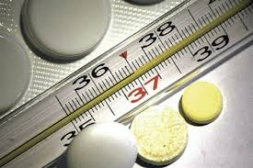
Розглянемо, вивчимо, порадимо…
Симптоми захворювань
Правила здорового способу життя
Шкідливі звички
Медичне обслуговування

Slide 5
Дивись або бери участь
Знаю | Хочу дізнатися | Дізнався
1. 2. 3.
Complete me!
Complete me!
Complete me!

Slide 6
Будемо працювати у групах
Healthy habits
Bad habits
Decorators
Doctors

Slide 7
Результат нашої діяльності
Презентація систематизованого матеріалу у вигляді буклету або електронної презентації.
Підсумок роботи повинен містити найважливіші твердження вашої роботи, повинний спонукати до дій та доводити дієвість поставленої мети.

Slide 8
Скористайтесь!
http://uwm.com.ua/node/41
http://uk.wikipedia.org/wiki/Здоровий_спосіб_життя
http://tsn.ua/.../chomu-varto-vesti-zdoroviy-sposib-zh.
http://healthy.pp.ua
http://healthy.pp.ua/zdorovyj-sposib-zhyttya-vyznach..
uwm.com.ua/node/41

